Slide 1
Cumbre Judicial Iberoamericana XX Edición: “La Sostenibilidad de la Paz Social: Retos de la Administración de Justicia en Iberoamérica frente a las nuevas exigencias del nuevo milenio”
Acceso a la Justicia-Participación Ciudadana

Slide 2
Aplicación de las innovaciones tecnológicas en los Poderes Judiciales Iberoamericanos

Slide 3
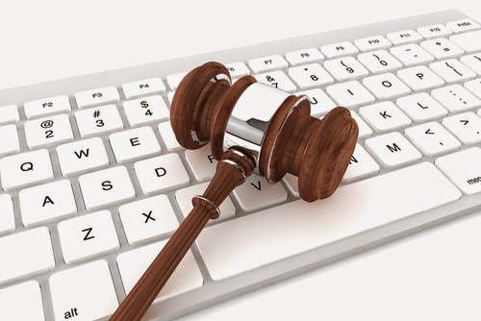
En la actualidad, las tecnologías de la información, tienen un papel fundamental en el diario acontecer en las actividades de los seres humanos, ya sea desde consultar redes sociales, noticias o documentos a través de la red, hasta realizar una compra en línea o comunicarse de manera instantánea con alguien quien reside en otra parte del mundo
atendiendo a que cada vez es más fácil para los seres humanos acceder al mundo del internet, es prioritario que los órganos de impartición de justicia iberoamericanos, convivan con los justiciables a través de herramientas virtuales las cuales brinden seguridad y eficacia en los diversos procesos en los cuales son participes.

Slide 4
se estima que la totalidad de países se encuentran listos para dar un salto a la tecnología haciendo uso de las innovaciones e involucrándola en sus actividades diarias de trabajo para que la comunicación a nivel virtual, sea prioritaria entre los órganos de impartición de justicia y los justiciables, proceso que debe ser garante de seguridad jurídica, eficacia y sencillez en sus trámites.

Slide 5
El presente proyecto surge de la necesidad de la inclusión de la impartición de justicia a la era de la tecnología, con diversos fines que se pueden resumir en ahorros significativos de tiempo, recursos humanos y recursos materiales.
Las principales metas del proyecto son:
Publicidad
Acceso al público en general
Dotar de información clara
Transparencia

Slide 6
Ejes fundamentales del proyecto de Aplicación de las innovaciones tecnológicas en los Poderes Judiciales Iberoamericanos

Slide 7
Uso de las innovaciones tecnológicas en el fortalecimiento y/o evolución del Expediente Electrónico (CHILE)
En la actualidad, en que prácticamente todos los Poderes Judiciales iberoamericanos ya utilizan algún tipo de expediente electrónico, en complemento o en reemplazo del expediente en soporte o registro papel, surgen diversos desafíos, problemáticas y oportunidades, los cuales escapan a la simple digitalización de documentos y acumulación cronológica de archivos digitales como un símil del antiguo expediente en formato papel.

Slide 8
Objetivo
Realizar un levantamiento general del estado actual del expediente electrónico en los países miembros de la Cumbre, obteniendo posteriormente productos tangibles que sean un aporte a los Poderes Judiciales

Slide 9
Consulta de antecedentes penales y crediticios en línea (PARAGUAY)
La Corte Suprema de Justicia del Paraguay visibilizó una problemática social en cuanto a la expedición de informes judiciales sobre los antecedentes personales penales y crediticios, entre otros. Estos informes luego de ser solicitados personalmente por el ciudadano y de pagar la tasa correspondiente debían apersonarse en la sede judicial para retirar el informe judicial requerido.

Slide 10
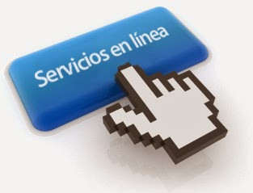
Objetivo
Proporcionar a la ciudadanía en general los servicios que el Poder Judicial ofrece de forma cómoda y comprensible, por medio de herramientas que faciliten el Acceso a la Justicia.
Impulsar acciones con el propósito de optimizar los procesos de gestión jurisdiccional, incorporando tecnología a fin de asegurar los objetivos institucionales de una mejor gestión.
Poner a disposición de la ciudadanía los Informes Judiciales necesarios por medio de mecanismos que precautelan la veracidad de la información proporcionada y la certeza de los datos proveídos por la Institución.

Slide 11
Consulta de repositorios sobre delitos relacionados con corrupción en línea (España)
Se incardina este proyecto en el eje temático que busca favorecer el acceso de los ciudadanos a la justicia a través de la información clara y cuantificable de la labor que los jueces y magistrados realizan a diario investigando y enjuiciando conductas constitutivas de delitos relacionados con la corrupción.

Slide 12
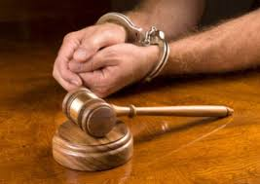
Objetivo
Se busca tener indicadores claros para la ciudadanía para que por aplicaciones informáticas, conozcan puntualmente de aquellos procesos instaurados por delitos relacionados con corrupción, esto es, indicadores claros respecto a los tipos de delitos, fases del proceso en el que se encuentran los juicios instaurados, tipo de condenas, multas impuestas, tiempo de compurgación de penas corporales, medios alternativos de solución de conflictos, entre otros.

Slide 13
Aplicaciones para el uso de las nuevas tecnologías como una forma de acceso a las personas. (Paraguay)
El acceso a la justicia sigue siendo uno de los mayores objetivos y retos de todos los sistemas de justicia de Iberoamérica. En esta era digital, la modernización de la justicia es imperante y la utilización de herramientas tecnológicas permite un mayor acercamiento a los justiciables y de esta forma visibilizar el rostro humano detrás de la Justicia.

Slide 14
Objetivo
Generar una herramienta rápida, accesible, económica, eficiente y por sobre todo transparente para un mayor acercamiento, conocimiento y comprensión de los servicios de justicia que se ofrecen a los ciudadanos. Así mismo, que esta herramienta tecnológica permita al justiciable recibir toda la información jurídica básica, consultar y realizar consultas sobre sus expedientes judiciales o los servicios que el Poder Judicial brinda, sin que el justiciable tenga que recurrir presencialmente a la sede judicial.

Slide 15
Soluciones innovadoras con Big Data, Ciencia de Datos e inteligencia artificial en los Poderes Judiciales de Iberoamérica (Costa Rica)
Los Poderes Judiciales deben integrar la estadística, el machine learning, big data y la ciencia de datos para implementar diferentes técnicas y procesos de manipulación, transformación y visualización de información, con el fin de proporcionar a las instituciones herramientas innovadoras que logren potenciar las habilidades del recurso humano y con ello lograr la mejora y eficiencia de los procesos judiciales.

Slide 16
Objetivo
Crear a partir de una investigación teórica y normativa una base de conocimiento con el fin de identificar herramientas, usos y mejores prácticas sobre el Big Data, la ciencia de datos y la inteligencia artificial que se puedan utilizar para satisfacer las necesidades de los Poderes Judiciales de la Región.

Slide 17
Herramientas tecnológicas sobre el tratamiento de la información de los procesos para la toma de decisiones jurisdiccionales en tiempo razonable, sin tardanzas excesivas (Portugal)
El proyecto va encaminado a compartir experiencias y definir líneas de un programa informático de apoyo a la decisión judicial teniendo en cuenta su sustancia y no solamente los aspectos procesales.
Lo que se pretende es recoger experiencias de cada país miembro, evaluar las adquisiciones en este dominio y las necesidades a satisfacer.

Slide 18
La propuesta es tendente a que los jueces se ven confrontados con procesos a gran escala y con grado alto de complejidad respecto a la gestión de información que llevan a cabo, siendo necesario crear los medios adecuados de tratamiento de la información de manera sencilla y eficaz.

Slide 19
Objetivo General
Crear una aplicación de las nuevas tecnologías de consulta general para la ciudadanía respecto a los diversos temas que los órganos de impartición de justicia tiene bajo su control, respecto a la mejor continua de los procesos judiciales, la decisión de los jueces, expediente electrónico, transparencia y generación de información y conocimiento de los poder judiciales

Slide 20
Sistemas Tecnológicos para la función jurisdiccional (Plataformas homogéneas a distintos sistemas judiciales)
Características técnicas
Desarrollo Interno
Tipos de Procedimiento
Interconexión
Utilización de Big Data e Inteligencia Artificial

Slide 21
Recepción de asuntos
Seguridad Jurídica a través de Firmas Electrónicas
Control de audiencias
Reducción de Tiempos
Comunicación entre las partes
Videoconferencias
Expedientes Electrónicos
Documentos Electrónicos
Beneficios sociales
Transparencia

Slide 22
Estado procesal de los asuntos
Generación de información
Inteligencia Artificial
Estadística
Big Data

